Slide 1
特典コミュニティ マネージャー登録方法
3月22日 マネージャー先行登録
3月29日 フロントリリース
18年3月12日更新

Slide 2
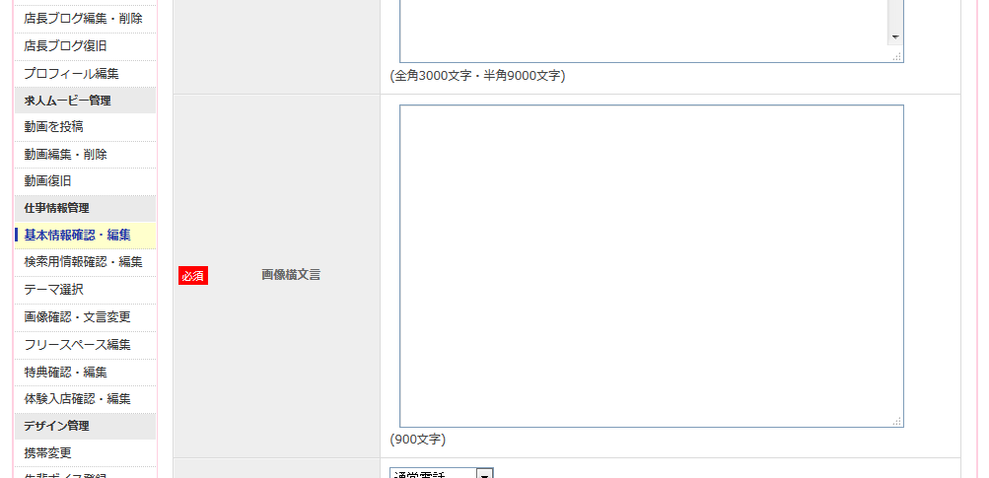
登録方法
特典編集画面を開く
マネージャー画面にログインしたら上部メニューから[仕事情報]を選択します。
左のメニューの[仕事情報管理]から[特典確認･編集]を選択します。
①
②

Slide 3
出稼ぎ特典の登録方法

Slide 4
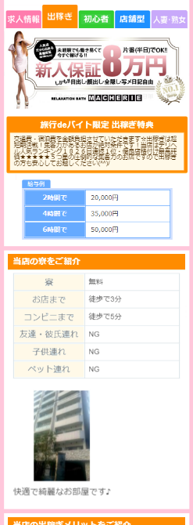
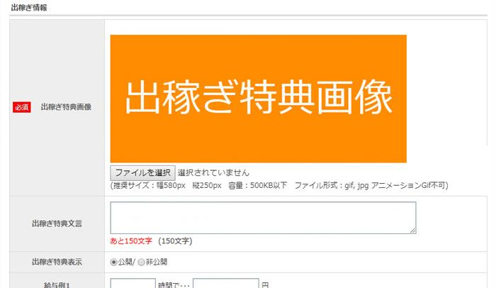
出稼ぎ特典登録方法①
「出稼ぎ情報」を登録する
[出稼ぎ特典画像]を登録します。
[出稼ぎ特典文言]を入力します。
※リニューアル前から登録されていた場合、特典画像･文言共に既に登録された状態になっています。
[出稼ぎ特典表示]の[公開]を選択します※公開しない場合は[非公開]を選択してください
①
②
③
※画像は全てイメージです

Slide 5
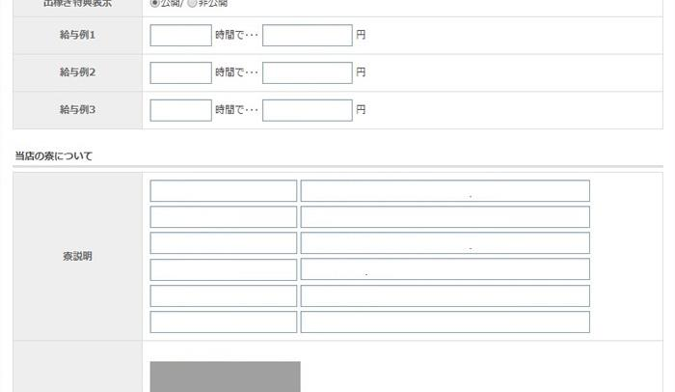
出稼ぎ特典登録方法②
「給与例」「当店の寮について」を登録する
[給与例]に時間と金額を入力します※3つまで
[寮説明]に寮の情報を入力します※6項目まで
④
⑤
※画像は全てイメージです

Slide 6
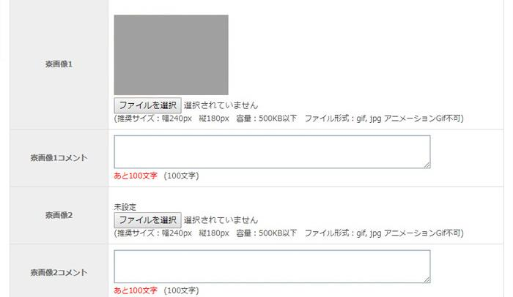
出稼ぎ特典登録方法③
「当店の寮について」を登録する
[寮画像]を登録します。
[寮コメント]を入力します。
⑥
⑦
※画像は全てイメージです

Slide 7
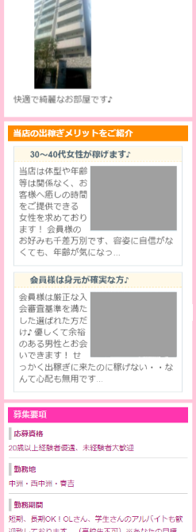
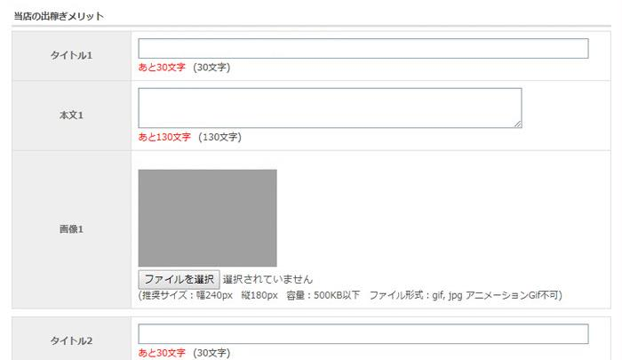
出稼ぎ特典登録方法④
「当店の出稼ぎメリット」を登録する
[タイトル]を入力します。
[本文]を入力します。
[出稼ぎメリットの画像]を登録します。
入力が完了したら最下部の[変更する]を押して登録完了です。
⑧
⑨
⑩
※画像は全てイメージです

Slide 8
初心者特典の登録方法

Slide 9
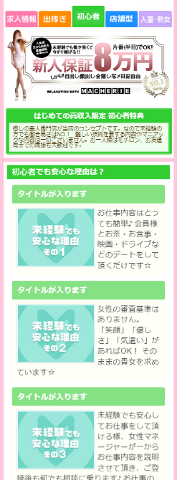
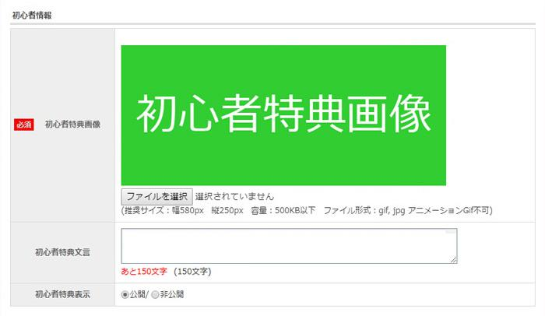
初心者特典登録方法①
「初心者情報」を登録する
[初心者特典画像]を登録します。
[初心者特典文言]を入力します。
※リニューアル前から登録されていた場合、特典画像･文言共に既に登録された状態になっています。
[初心者特典表示]の[公開]を選択ます※公開しない場合は[非公開]を選択してください
①
②
③
※画像は全てイメージです

Slide 10
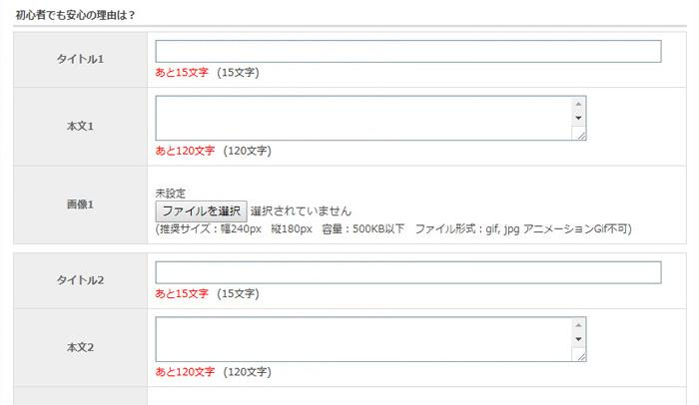
初心者特典登録方法②
「初心者でも安心の理由は？」を登録する
[タイトル]を入力します。
[本文]を入力します。
[画像]を登録します。
④
⑤
⑥
※画像は全てイメージです

Slide 11
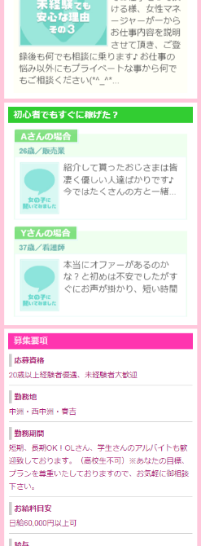
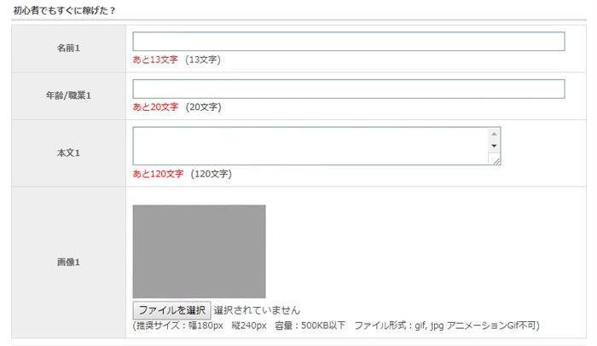
初心者特典登録方法③
「初心者でもすぐに稼げた？」を登録する
[名前]に女の子名を入力します。
[年齢/職業]を入力します。
[本文]を入力します
[画像]を登録します。
入力が完了したら最下部の[変更する]を押して登録完了です。
⑦
⑧
⑨
⑩
※画像は全てイメージです

Slide 12
店舗型特典の登録方法

Slide 13
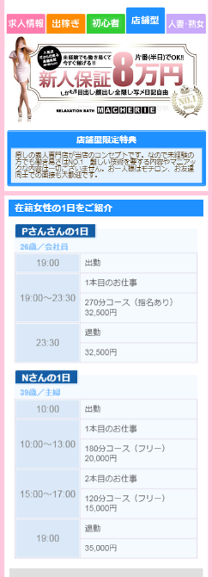
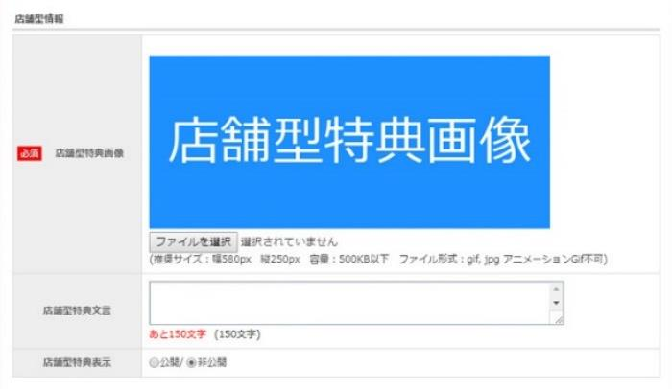
店舗型特典登録方法①
「店舗型情報」を登録する
[店舗型特典画像]を登録します。
[店舗型特典文言]を入力します。
※リニューアル前から登録されていた場合、特典画像･文言共に既に登録された状態になっています。
[店舗型特典表示]の[公開]を選択ます※公開しない場合は[非公開]を選択してください
①
②
③
※画像は全てイメージです

Slide 14
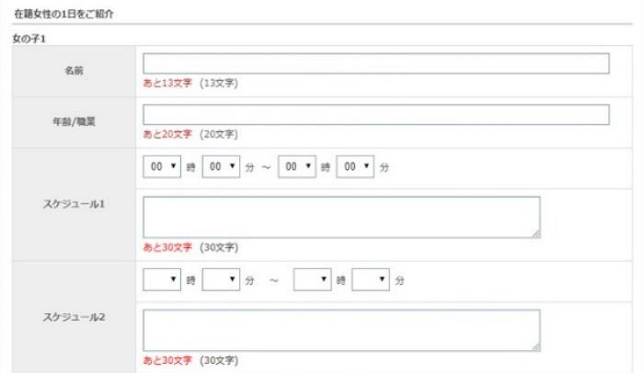
店舗型特典登録方法②
「在籍女性の1日をご紹介」を登録する
[名前]に女の子名を入力します。
[年齢/職業]を入力します。
[スケジュール]に[開始時間]～[終了時間]を入力します。
[内容]を入力します。
④
⑤
⑥
⑦
※画像は全てイメージです

Slide 15
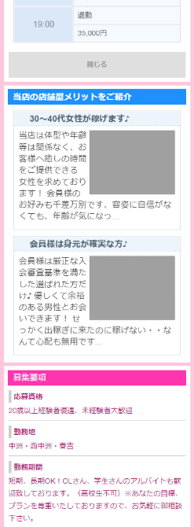
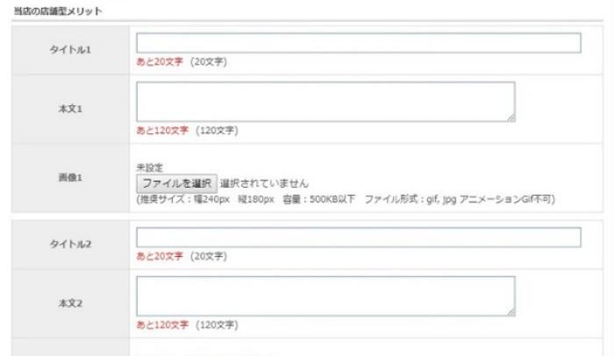
店舗型特典登録方法③
「当店の店舗型メリット」を登録する
[タイトル]を入力します。
[本文]を入力します
[画像]を登録します。
入力が完了したら最下部の[変更する]を押して登録完了です。
⑧
⑨
⑩
※画像は全てイメージです

Slide 16
人妻店特典の登録方法

Slide 17
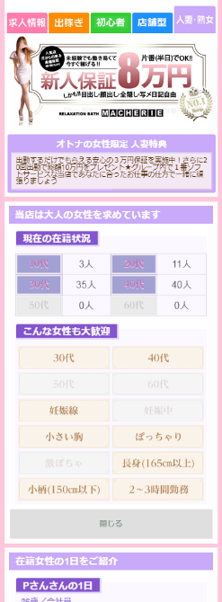
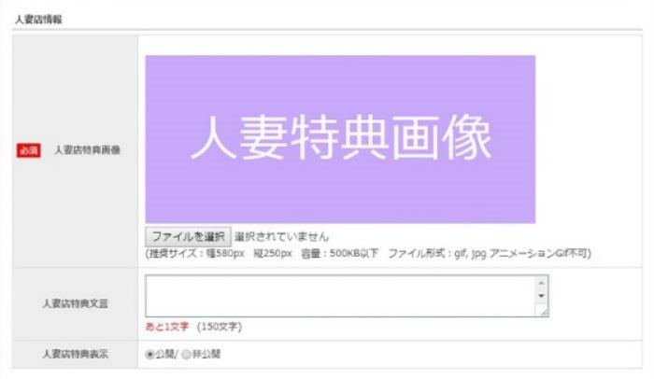
人妻店特典登録方法①
「人妻店情報」を登録する
[人妻店特典画像]を登録します。
[人妻店特典文言]を入力します。
※リニューアル前から登録されていた場合、特典画像･文言共に既に登録された状態になっています。
[人妻店特典表示]の[公開]を選択ます※公開しない場合は[非公開]を選択してください
①
20代
30代
40代
50代
60代
ぽっちゃり
長身(165cm以上)
小柄(150cm以下)
②
2～3時間勤務
週1日勤務
③
※画像は全てイメージです

Slide 18
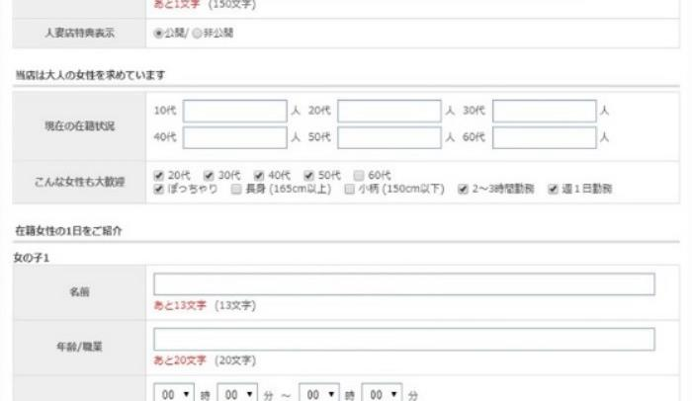
人妻店特典登録方法②
「当店は大人の女性を求めています」を登録する
[現在の在籍情報]に[各年代の在籍女性の人数]を入力します。
[こんな女性も大歓迎]から[募集したい項目]を選択します。
④
⑤
20代
30代
40代
50代
60代
ぽっちゃり
長身(165cm以上)
小柄(150cm以下)
2～3時間勤務
週1日勤務
※画像は全てイメージです

Slide 19
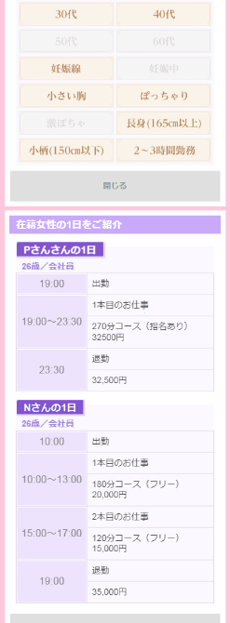
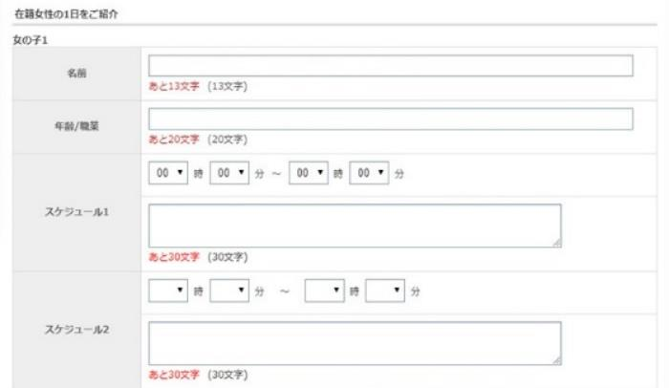
人妻店特典登録方法③
「在籍女性の1日をご紹介」を登録する
⑥[名前]に女の子名を入力します。
⑦[年齢/職業]を入力します。
⑧[スケジュール]に[開始時間]～[終了時間]を入力します。
⑨[内容]を入力します。
20代
30代
40代
50代
60代
ぽっちゃり
長身(165cm以上)
小柄(150cm以下)
⑥
2～3時間勤務
週1日勤務
⑦
⑧
⑨
※画像は全てイメージです

Slide 20
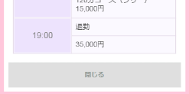
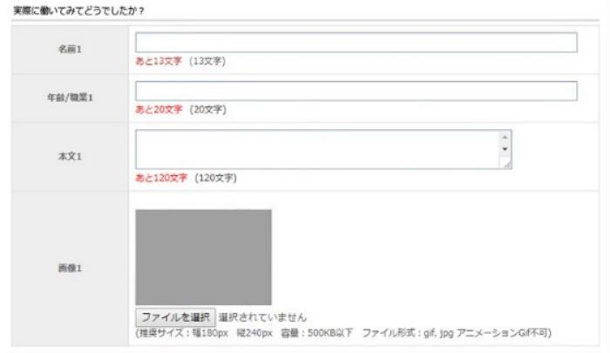
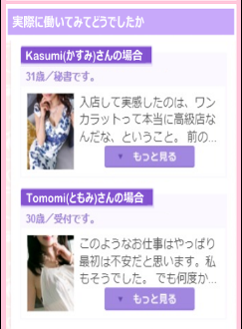
人妻店特典登録方法④
「実際に働いてみてどうでしたか？」を登録する
⑩[名前]に女の子名を入力します。
⑪[年齢/職業]を入力します。
⑫[本文]を入力します
⑬[画像]を登録します。
⑭入力が完了したら最下部の[変更する]を押して登録完了です。
⑩
⑪
⑫
⑬
※画像は全てイメージです

